Slide 1

Pillole di Salute e sicurezza nei luoghi di lavoro
Slide informative per la prevenzione

Slide 2

Premessa
Un luogo di lavoro sano e sicuro salva vite umane, protegge i lavoratori da infortuni e malattie professionali e può anche abbassare i costi connessi al verificarsi degli infortuni, ridurre l’assenteismo e il turnover, aumentare la produttività e la qualità lavorativa.
Ma è chiaro che non basta più soltanto una efficace azione di contrasto al fenomeno infortunistico attraverso le regole contenute nel decreto legislativo 9 aprile 2008, n. 81 concerenti la tutela della salute e della sicurezza nei luoghi di lavoro. È necessario, infatti, un vero e proprio cambiamento di mentalità, che non releghi più la tematica della salute e della sicurezza nei luoghi di lavoro tra gli obblighi normativi ma, per contro, la consideri un valore e un imprescindibile investimento da strutturarsi nel quotidiano.

Slide 3
In altre parole, occorre promuovere azioni e programmi per l’elaborazione e lo sviluppo di una “cultura” della sicurezza in tutti i luoghi - di vita, studio e lavoro - attraverso iniziative di sensibilizzazione, responsabilizzazione e promozione della prevenzione, finalizzate alla riduzione sistematica degli eventi infortunistici.
In questo contesto, gli argomenti qui trattati hanno l’obiettivo di fornire - senza alcuna pretesa di esaustività - elementi informativi di base in materia di salute e sicurezza nei luoghi di lavoro. Un focus sulle principali nozioni in materia e spunti di riflessione per far sì che la prevenzione sia parte del bagaglio culturale e professionale di ciascuno, allo scopo di mitigare il più possibile le situazioni di rischio.
Se è compito delle istituzioni creare le migliori condizioni di tutela ,a ciascuno poi spet t a conoscerle e osservarle.

Slide 4
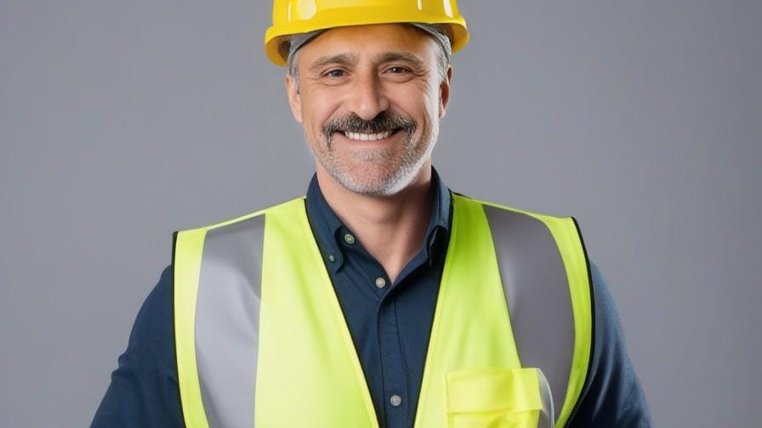
La prevenzione non può essere disgiunta dalla conoscenza.

Slide 5

Breve glossario

Slide 6
Addetto al Primo Soccorso, Antincendio e Gestione Emergenze
Lavoratore incaricato e addestrato all’esecuzione delle misure di primo soccorso, di prevenzione incendi e lotta antincendio, di evacuazione dei luoghi di lavoro in caso di pericolo grave e immediato, e, comunque, di gestione dell’emergenza.

Slide 7
Antinfortunistica
Tutto quanto viene posto in essere per ridurre la probabilità di incidente o infortunio sul lavoro.

Slide 8
Denuncia/comunicazione di infortunio
La denuncia di infortunio deve essere inoltrata dal datore di lavoro all‘INAIL in caso di infortuni sul lavoro dei lavoratori, dipendenti o assimilati, che siano prognosticati non guaribili entro tre giorni (escluso quello dell’evento). Per gli infortuni con prognosi di almeno un giorno, escluso quello dell‘evento, è necessario inoltrare la “Comunicazione di infortunio“.

Slide 9
Denuncia di malattia professionale
La denuncia di malattia professionale deve essere presentata dal datore di lavoro all’INAIL entro cinque giorni dalla data in cui ha ricevuto il certificato medico riferito alla malattia stessa.

Slide 10
DPI
Dispositivo di protezione individuale destinato ad essere indossato e tenuto dal lavoratore per proteggerlo contro uno o più rischi durante il lavoro. Sono dispositivi di protezione individuale, ad esempio: i caschi, i tappi o le cuffie per le orecchie, i guanti, le scarpe antinfortunistiche, le maschere, etc.

Slide 11
DVR
Documento di valutazione dei rischi redatto dal datore di lavoro una volta conclusa la valutazione di tutti i rischi per la salute (malattie) e la sicurezza (infortuni) dei lavoratori, presenti in azienda.

Slide 12
DUVRI
Documento unico di valutazione dei rischi, che, nel riportare i rischi che possono interferire con il lavoro di imprese appaltatrici o lavoratori autonomi, contiene le misure adottate per eliminare o ridurre i rischi medesimi.

Slide 13
Formazione
Processo educativo volto a far acquisire al discente - in questo caso il lavoratore – una conoscenza sugli argomenti trattati. La formazione è quindi finalizzata alla diffusione delle conoscenze e delle procedure utili all’acquisizione di competenze per lo svolgimento in sicurezza dei rispettivi compiti e all’identificazione, riduzione e gestione dei rischi. Essa può essere anche affiancata da una fase di addestramento, consistente in una fase di applicazione pratica che ha lo scopo di perfezionare le nozioni teoriche ricevute e rendere esperti e abili in una professione, in una mansione, nello svolgere un compito.

Slide 14
Informazione
Ciò che viene fatto conoscere ai lavoratori in materia di rischi per la salute e la sicurezza, misure di prevenzione e di protezione, etc..

Slide 15
Infortunio sul lavoro
Danno alla salute del lavoratore che avviene durante e per causa del lavoro. Nel caso in cui il lavoratore incorra in un infortunio, deve darne immediata notizia al datore di lavoro per consentirgli di provvedere alla “Denuncia/comunicazione di infortunio“.

Slide 16
Malattia professionale
Evento dannoso che agisce sulla capacità lavorativa della persona e trae origine da cause connesse allo svolgimento della prestazione lavorativa. Il principale elemento differenziatore tra malattia professionale e infortunio sul lavoro riguarda il carattere dell‘azione lesiva: rapida e violenta per l‘evento infortunistico; latente, lenta nella manifestazione e continuativa nel tempo per la malattia professionale.
Il lavoratore è tenuto ad informare il datore di lavoro della malattia professionale, così da consentirgli di adempiere alla denuncia di malattia professionale.

Slide 17
Medico competente
Medico specialista in medicina del lavoro che viene nominato dal datore di lavoro per effettuare visite ed esami medici in favore dei lavoratori esposti a determinati rischi.

Slide 18
MLPS
Ministero del Lavoro e delle Politiche Sociali, costituito, tra l’altro, dalla Direzione generale per la salute e la sicurezza nei luoghi di lavoro, che svolge le seguenti funzioni: a. cura l‘applicazione e il monitoraggio sull‘attuazione della legislazione attinente alla salute e sicurezza nei luoghi di lavoro; b. vigila sull‘attuazione delle disposizioni in materia di assicurazione obbligatoria contro gli infortuni sul lavoro e le malattie professionali, nonché di assicurazione contro gli infortuni domestici; c. assicura il funzionamento della Commissione consultiva permanente per la salute e la sicurezza sul lavoro di cui all‘articolo 6 del decreto legislativo 9 aprile 2008, n. 81; d. cura la gestione del diritto di interpello in materia di salute e sicurezza del lavoro, di cui all‘articolo 12 del decreto legislativo 9 aprile 2008, n. 81; e. promuove e diffonde gli strumenti di prevenzione e le buone prassi in materia di informazione e comunicazione per la prevenzione degli infortuni e delle malattie professionali, anche d‘intesa con le altre amministrazioni competenti; f. gestisce i trasferimenti agli enti previdenziali delle risorse finanziarie in materia di infortuni sul lavoro e malattie professionali; g. gestisce il Fondo speciale infortuni e il Fondo vittime gravi infortuni sul lavoro, nonché per le attività promozionali destinate alle piccole e medie imprese e agli istituti di istruzione primaria e secondaria; h. coadiuva il Segretario generale nell‘esercizio delle funzioni di vigilanza dell‘Ispettorato nazionale del lavoro in materia di tutela della salute e sicurezza nei luoghi di lavoro; i. cura le relazioni con organismi internazionali per le materie di propria competenza.

Slide 19
Pericolo
Situazione o proprietà/qualità intrinseca di un determinato fattore avente il potenziale di causare danni.

Slide 20
Preposto
Persona che, in ragione delle competenze professionali e nei limiti dei poteri gerarchici e funzionali adeguati alla natura dell’incarico conferitogli, sovrintende all’attività lavorativa e garantisce l’attuazione delle direttive ricevute, controllandone la corretta esecuzione da parte dei lavoratori.

Slide 21
Prevenzione
Insieme delle azioni, misure ed interventi volti ad evitare che un evento dannoso (incidente, malattia, infortunio) si verifichi.

Slide 22
Protezione
Insieme di tutte le misure e dispositivi previsti in favore del lavoratore, finalizzati alla tutela della sua integrità.

Slide 23
RLS
Rappresentante dei lavoratori per la sicurezza. Si tratta di un dipendente dell’azienda che rappresenta gli altri lavoratori in relazione alle questioni attinenti all’igiene e alla sicurezza nell’ambiente di lavoro.
Nominato dai lavoratori stessi, deve ricevere dal datore di lavoro una formazione specifica.

Slide 24
Registro infortuni
Documento nel quale il datore di lavoro deve registrare tutti gli infortuni che avvengono in azienda.

Slide 25
RSPP
Responsabile del servizio prevenzione e protezione. Un un dipendente dell’azienda che viene designato dal datore di lavoro, il quale lo ritiene in possesso delle capacità e dei requisiti professionali idonei per occuparsi delle misure di prevenzione e protezione. In molti casi può essere il datore di lavoro stesso. Quando in azienda non vi sia alcuno in grado di svolgere con competenza simili mansioni, il datore di lavoro può nominare un responsabile esterno.

Slide 26
Rischio
Possibilità che si verifichi un danno alla salute o alla sicurezza dei lavoratori.

Slide 27
Servizio di prevenzione e protezione
Servizio interno all’azienda finalizzato all’attività di prevenzione e protezione dai rischi professionali per i lavoratori. In alcuni casi può essere costituito anche da una sola persona. In altri è il datore di lavoro stesso a svolgere le funzioni del servizio.

Slide 28
Sorveglianza sanitaria
Comprende le visite e gli esami medici disposti dal medico competente per valutare le condizioni di salute e l’idoneità dei lavoratori allo svolgimento dell’attività lavorativa alla quale sono destinati.

Slide 29
Valutazione dei rischi
Insieme delle azioni che il datore di lavoro deve mettere in atto per conoscere quali rischi siano presenti nell’ambiente di lavoro e quanto possano essere di danno ai lavoratori.

Slide 30

Il testo unico sulla salute e sicurezza sul lavoro
In Italia la sicurezza sul lavoro è oggi definita dal decreto legislativo 9 aprile 2008, n. 81, recante “Attuazione dell‘articolo 1 della legge 3 Agosto 2007, n. 123, in materia di tutela della salute e della sicurezza nei luoghi di lavoro”.
Il decreto legislativo n. 81 del 2008 è comunemente conosciuto come Testo Unico sulla salute e sicurezza sul lavoro e recepisce le direttive comunitarie in materia. Il testo normativo, in particolare, prevede un modello partecipativo della valutazione dei rischi finalizzato a programmare la prevenzione contro gli infortuni e altri danni alla salute del lavoratore.
Nel tempo il decreto è stato oggetto di integrazioni e significative modifiche legislative: a questo testo si fa costante riferimento perché contiene la disciplina vigente in materia di salute e sicurezza, da intendersi come quell’insieme di interventi che devono essere adottati per tutelare l’incolumità e la salute dei lavoratori durante lo svolgimento della loro attività.

Slide 31
Il decreto legislativo n. 81 del 2008 si rivolge ad imprese, enti e pubbliche amministrazioni.
Il suo campo di applicazione investe tutti quei settori - pubblici o privati, non fa differenza - in cui sono impiegati lavoratori subordinati.
Al riguardo vengono considerati lavoratori subordinati a tutti gli effetti anche:
• i soci lavoratori di cooperative e di società, anche di fatto;
• gli utenti dei servizi di orientamento di formazione scolastica, universitaria e professionale, avviati presso datori di lavoro;
• gli allievi degli istituti di istruzione e universitari, partecipanti a corsi di formazione professionale nei quali si faccia uso di laboratori, macchine, apparecchi e attrezzature di lavoro in genere, agenti chimici, fisici e biologici.

Slide 32
La differenza rilevante rispetto al passato è che il testo unico sulla salute e sicurezza sul lavoro incentra l’attenzione sulla prevenzione, introducendo l’obbligo, per il datore di lavoro, di porre in essere la valutazione preventiva dei rischi presenti nell’ambiente di lavoro.
Il datore di lavoro è il titolare del rapporto di lavoro con il lavoratore o, in ogni caso, colui che ha la responsabilità dell’impresa stessa o dell’unità produttiva in quanto esercita in concreto i poteri decisionali e di spesa. In un’azienda costituita da più soci, il datore di lavoro è il rappresentante legale della società.
Nelle pubbliche amministrazioni il datore di lavoro è il dirigente dotato di autonomia gestionale.
Il datore di lavoro è perciò obbligato a valutare i rischi legati all’attività che esercita e a individuare le misure più idonee da attuare, in vista della prevenzione e della protezione dei lavoratori.

Slide 33

Garantire la sicurezza sui luoghi di lavoro non è più un compito affidato esclusivamente al datore di lavoro. Questa impostazione è stata superata e radicalmente modificata con la richiesta, alla luce del decreto legislativo n. 81 del 2008, di una partecipazione attiva, diretta, e responsabile nella gestione della sicurezza sul lavoro anche al lavoratore.
In altre parole, ogni lavoratore deve prendersi cura della propria salute e sicurezza e di quella delle altre persone presenti sul luogo di lavoro, su cui ricadono gli effetti delle sue azioni o omissioni, conformemente alla sua formazione, alle istruzioni e ai mezzi forniti dal datore di lavoro.

Slide 34
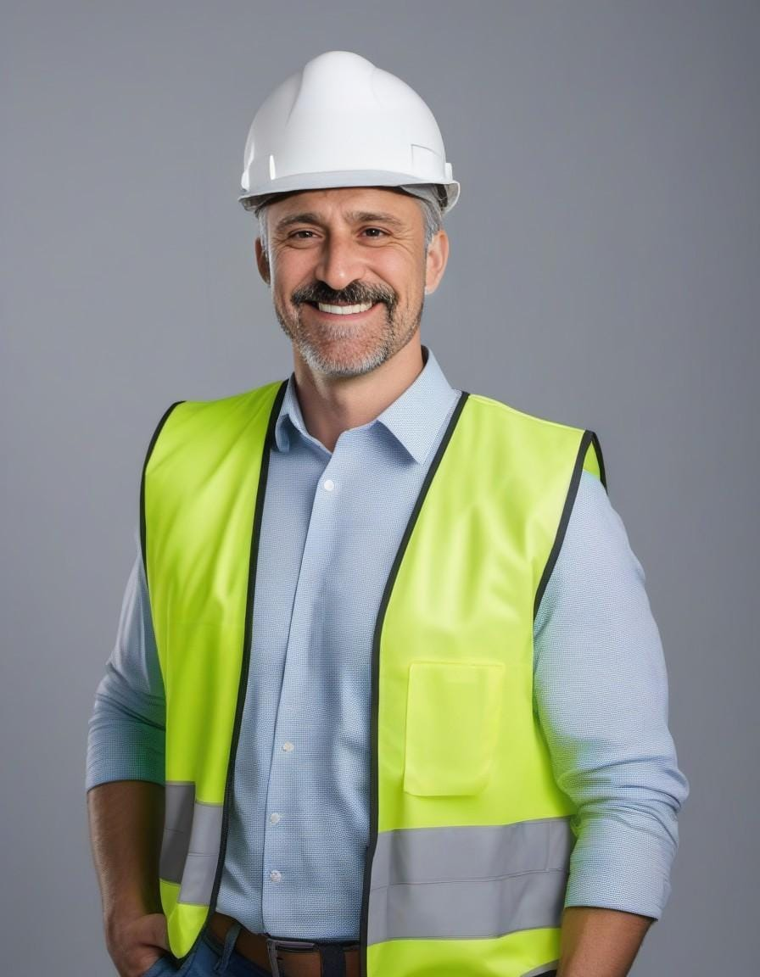
Di conseguenza, il lavoratore deve attivamente partecipare alla tutela dell’integrità fisica - propria e altrui - nei modi e nel rispetto delle disposizioni previste al riguardo dal Testo Unico.

Slide 35

In particolare i lavoratori devono:
a. contribuire all‘adempimento degli obblighi previsti a tutela della salute e sicurezza nei luoghi di lavoro, insieme al datore di lavoro, ai dirigenti e ai preposti;
b. osservare le disposizioni e le istruzioni impartite dal datore
di lavoro, dai dirigenti e dai preposti, ai fini della protezione collettiva e individuale;
c. utilizzare correttamente le attrezzature di lavoro, le sostanze
e i preparati pericolosi, i mezzi di trasporto, nonché i dispositivi di sicurezza;
d. utilizzare in modo appropriato i dispositivi di protezione
individuale messi a loro disposizione;

Slide 36
e. segnalare immediatamente al datore di lavoro, al dirigente
o al preposto le deficienze dei mezzi e dei dispositivi sopra elencati, nonché qualsiasi eventuale condizione di pericolo di cui vengano a conoscenza, dandone notizia al rappresentante dei lavoratori per la sicurezza;
f. non rimuovere o modificare senza autorizzazione i dispositivi
di sicurezza, di segnalazione o di controllo;
g. non compiere di propria iniziativa operazioni o manovre che non siano di loro competenza ovvero che possano compromettere la sicurezza propria o di altri lavoratori;
h. partecipare ai programmi di formazione e di addestramento
organizzati dal datore di lavoro;
i. sottoporsi ai controlli sanitari previsti dalla normativa di riferimento o comunque disposti dal medico competente.

Slide 37
I lavoratori di aziende che svolgono attività in regime di appalto o subappalto, devono esporre apposita tessera di riconoscimento, corredata di fotografia, contenente le proprie generalità e l‘indicazione del datore di lavoro.
Tale obbligo grava anche in capo ai lavoratori autonomi, qualora esercitino direttamente la propria attività in azienda, i quali sono tenuti a provvedervi per proprio conto

Slide 38
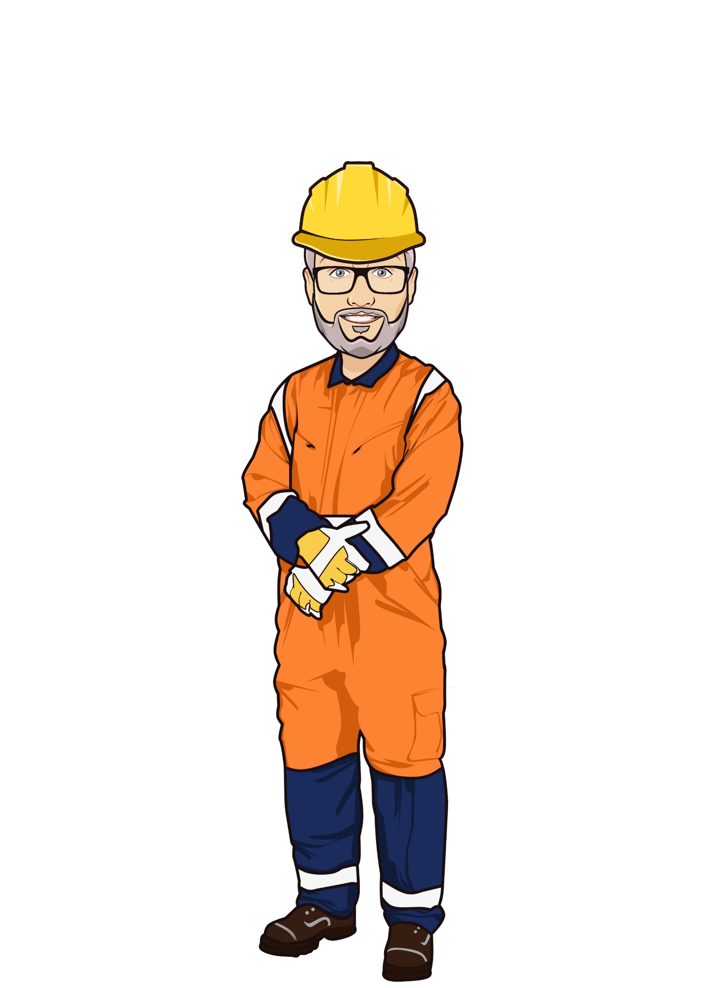
Le figure della salute e sicurezza sul lavoro
Oltre ai principali attori – datore di lavoro e lavoratori – il decreto legislativo
9 aprile 2008, n. 81 prevede anche altri soggetti interessati dalla materia della salute e della sicurezza nei luoghi di lavoro, a cui è assegnato il compito di collaborare a vario titolo con il datore di lavoro nelle diverse attività di prevenzione e tutela.
Di seguito si elencano tali soggetti:

Slide 39
Dirigente
Il dirigente è il soggetto che attua le direttive del datore di lavoro organizzando l’attività lavorativa e vigilando su di essa.

Slide 40
Preposto
Il preposto per la sicurezza è una persona che svolge le funzioni proprie del “capo”, cioè:
sovrintende alle attività lavorative svolte dai lavoratori, garantisce l‘attuazione delle direttive ricevute dal dirigente o dal datore di lavoro, controlla la corretta esecuzione delle direttive stesse da parte dei lavoratori, esercitando un funzionale potere di iniziativa.

Slide 41
Responsabile del Servizio di prevenzione e protezione dai rischi (R.S.P.P.)
Il Responsabile del Servizio di Prevenzione e Protezione (R.S.P.P.) è un soggetto in possesso dei requisiti professionali necessari per svolgere il servizio di prevenzione e protezione dei lavoratori dai rischi legati all’espletamento della loro professione. Le capacità e i requisiti professionali del R.S.P.P. devono essere adeguati al tipo di rischi presenti sul luogo di lavoro e alle attività lavorative che vi si svolgono.

Slide 42
Rappresentante dei lavoratori per la sicurezza (R.L.S.)
Il Rappresentante dei Lavoratori per la Sicurezza (R.L.S.) è il soggetto eletto dai lavoratori di un’azienda; svolge un ruolo di tramite tra datore di lavoro, Responsabile del servizio di prevenzione e protezione dai rischi (R.S.P.P.) e lavoratori per quanto concerne gli aspetti della salute e della sicurezza.
Compete al datore di lavoro provvedere alla sua formazione.

Slide 43
Medico Competente, qualora sussista l’obbligo di sorveglianza sanitaria
Il Medico Competente è il soggetto nominato dal datore di lavoro se i rischi per la salute dei lavoratori sono di entità tale da rendere necessaria la sorveglianza sanitaria. Le visite effettuate dal medico competente sono a cura e spese del datore di lavoro

Slide 44
Nell’ambito della sorveglianza sanitaria eseguita dal medico rientrano:
• visita medica preventiva intesa a constatare l’assenza di controindicazioni al lavoro cui il lavoratore è destinato al fine di valutare la sua idoneità alla mansione specifica;
• visita medica periodica per controllare lo stato di salute dei
lavoratori ed esprimere il giudizio di idoneità alla mansione specifica;
• visita medica su richiesta del lavoratore, se ritenuta dal
medico competente correlata ai rischi professionali o alle sue condizioni di salute;
• visita medica in occasione del cambio della mansione, così da
verificare l’idoneità alla mansione specifica;
• visita medica alla cessazione del rapporto di lavoro nei casi previsti dalla normativa vigente.

Slide 45
In base ai risultati delle visite mediche, il Medico Competente può esprimere a proposito del lavoratore un giudizio di idoneità, idoneità parziale temporanea o permanente, inidoneità temporanea, inidoneità permanente.

Slide 46
Le informazioni “chiave” della sicurezza
In Italia sono numerosi gli aspetti legati alla salute e alla sicurezza di interesse di interesse dei lavoratori impegnati sul proprio posto di lavoro. Il Testo Unico (decreto legislativo 9 aprile 2008, n. 81) dispone le regole per questi ambiti, talvolta prevedendo anche la produzione di documentazione specifica.
Vediamone di seguito i principali:

Slide 47
Valutazione dei rischi per salute e sicurezza
La valutazione dei rischi per la salute (malattie) e la sicurezza (infortuni) dei lavoratori è un compito affidato al datore di lavoro, il quale non può delegarlo.
La valutazione deve tenere conto di ogni possibile rischio (fisico, chimico, biologico etc.) che può presentarsi nell’ambiente di lavoro in considerazione dell’attività lavorativa esercitata.

Slide 48
Valutazione dei rischi per salute e sicurezza
A titolo meramente esemplificativo vi rientrano:
- la scelta delle attrezzature di lavoro;
- la scelta delle sostanze o miscele chimiche utilizzate;
- i rischi legati allo stress lavoro-correlato;
- i rischi per le lavoratrici in stato di gravidanza.

Slide 49

Documento di valutazione dei rischi (DVR)
Il Documento di valutazione dei rischi (DVR) è redatto dal datore di lavoro in collaborazione con il Responsabile del Servizio di Prevenzione e Protezione, il Medico competente e il Rappresentante dei Lavoratori per la Sicurezza una volta conclusa la valutazione di tutti i i rischi per la salute (malattie) e la sicurezza (infortuni) presenti in azienda.

Slide 50
Al suo interno deve contenere:
- una relazione sulla valutazione di tutti i rischi per la sicurezza e la salute durante l’attività lavorativa, nella quale siano specificati i criteri adottati per la valutazione stessa;
- l’indicazione delle misure di prevenzione e di protezione
attuate e dei dispositivi di protezione individuali adottati;
- il programma delle misure ritenute opportune per garantire il miglioramento nel tempo dei livelli di sicurezza;
- l’individuazione delle procedure per l’attuazione delle
misure nonché dei ruoli dell’organizzazione aziendale che vi debbono provvedere, a cui devono essere assegnati unicamente soggetti in possesso di adeguate competenze e poteri;
- l’indicazione del nominativo del responsabile del servizio
di prevenzione e protezione, del rappresentante dei lavoratori per la sicurezza o di quello territoriale e del medico competente che ha partecipato alla valutazione del rischio;
- l’individuazione delle mansioni che eventualmente espongono i lavoratori a rischi specifici, per lo svolgimento delle quali si richiede una riconosciuta capacità professionale, specifica esperienza, adeguata formazione e addestramento.

Slide 51
Il DVR va redatto dal datore di lavoro entro novanta giorni dalla data di inizio dell’attività lavorativa e deve essere aggiornato nel rispetto delle modalità previste dalla normativa di riferimento:
1. in occasione di modifiche del processo produttivo o
dell‘organizzazione del lavoro significative ai fini della salute e della sicurezza dei lavoratori,
2. in relazione al grado di evoluzione della tecnica, della
prevenzione e della protezione,
3. a seguito di infortuni significativi,
4. quando i risultati della sorveglianza sanitaria ne evidenzino la necessità.

Slide 52
Documento Unico di Valutazione dei Rischi (DUVRI)
Il Documento Unico di Valutazione dei Rischi (DUVRI) è un documento che, nel riportare i rischi che possono interferire con il lavoro di imprese appaltatrici o lavoratori autonomi, contiene le misure adottate per eliminare o ridurre quegli stessi rischi.
Il DUVRI deve essere redatto dal datore di lavoro, che si occupa anche di verificare l’idoneità tecnico professionale delle ditte appaltatrici e dei
lavoratori autonomi che prestano lavori, servizi o forniture all’interno dell’azienda.

Slide 53
Dispositivo di protezione individuale (DPI)
Se in seguito alla valutazione dei rischi appare che questi non possano essere evitati o ridotti da misure di prevenzione, mezzi di protezione collettiva o misure, metodi e procedimenti di riorganizzazione del lavoro, allora devono essere impiegati i dispositivi di protezione individuale.
Un DPI è, dunque, qualsiasi attrezzatura destinata ad essere indossata e tenuta dal lavoratore allo scopo di proteggerlo contro uno o più rischi suscettibili di minacciarne la sicurezza o la salute durante il lavoro, nonché ogni complemento o accessorio destinato a tale scopo.
I dispositivi di protezione individuale devono essere messi a disposizione dal datore di lavoro, che provvede a scegliere quelli più adatti ed efficaci, ne cura la manutenzione e fornisce ai lavoratori che ne fruiranno l’addestramento necessario per usarli.

Slide 54
Fornitura attrezzature marchiate CE
Al datore di lavoro spetta il compito di fornire ai lavoratori attrezzature dotate di marcatura CE, conformi alla direttiva macchine.
Nella scelt a delle at trezzature, il datore di lavoro deve prendere in considera zione condizioni e carat teristiche del lavoro da svolgere, i rischi presenti nell’ambiente di lavoro, quelli derivanti dall’impiego delle attrezzature stesse, quelli derivanti da possibili interferenze con altre attrezzature.

Slide 55
Dichiarazione di conformità degli impianti tecnologici
Tutti gli impianti tecnologici (elettrici, termoidraulici o di condizionamento) presenti sul luogo di lavoro devono ottenere le dichiarazioni di conformità da parte degli installatori.
Per garantire ambienti di lavoro a norma, il datore di lavoro deve farsi consegnare la dichiarazione di conformità da parte degli installatori.

Slide 56
Verifiche periodiche impianti di terra e protezione scariche atmosferiche
Per mantenere la sicurezza degli impianti elettrici, il datore di lavoro deve eseguire verifiche periodiche degli impianti di terra e degli impianti di protezione dalle scariche atmosferiche.
La maggior parte dei macchinari industriali, degli impianti, delle attrezzature e degli utensili di lavoro, viene alimentata dall’energia elettrica, che costituisce pertanto la forma di energia più diffusa all’interno di un ambiente di lavoro.
Il suo utilizzo non corretto può comportare rischi anche gravissimi per gli operatori conseguenti a fenomeni di elettrocuzione (passaggio della corrente elettrica attraverso il corpo umano), archi elettrici (con conseguenti ustioni), esplosioni e incendi.

Slide 57
Prevenzione incendi, evacuazione, salvataggio
È obbligo del datore di lavoro mettere in pratica tutte le misure necessarie per l’attività di prevenzione degli incendi, di evacuazione del luogo di
lavoro in caso di emergenze e di salvataggio degli altri lavoratori.
La nomina degli addetti antincendio e degli addetti al primo soccorso rientra nell’ambito di simili misure. I lavoratori scelti per ricoprire tali incarichi non possono, se non per giustificato motivo, rifiutare la designazione. Devono comunque essere formati adeguatamente e sottoporsi ad aggiornamenti periodici.

Slide 58
Informazione e formazione dei lavoratori
All’interno di ogni azienda tutti i lavoratori devono essere informati sui rischi connessi alla loro attività e formati adeguatamente in materia di salute e sicurezza. Informazione e formazione dei lavoratori sono attività a cura del datore di lavoro, che deve provvedere con specifici corsi, la cui durata varia in base al grado di rischio della mansione svolta.
In altri termini, tutti i lavoratori hanno diritto a ricevere un’informazione adeguata in materia di prevenzione e protezione, mentre le figure a vario titolo coinvolte nella sicurezza aziendale devono ricevere specifica formazione.
.

Slide 59
La formazione e, dove previsto, l’addestramento specifico devono avvenire in occasione:
- della costituzione del rapporto di lavoro o dell’inizio
dell’utilizzazione qualora si tratti di somministrazione di lavoro;
- del trasferimento o cambiamento di mansioni;
- dell’introduzione di nuove attrezzature di lavoro o di nuove tecnologie, di nuove sostanze e miscele pericolose.

Slide 60
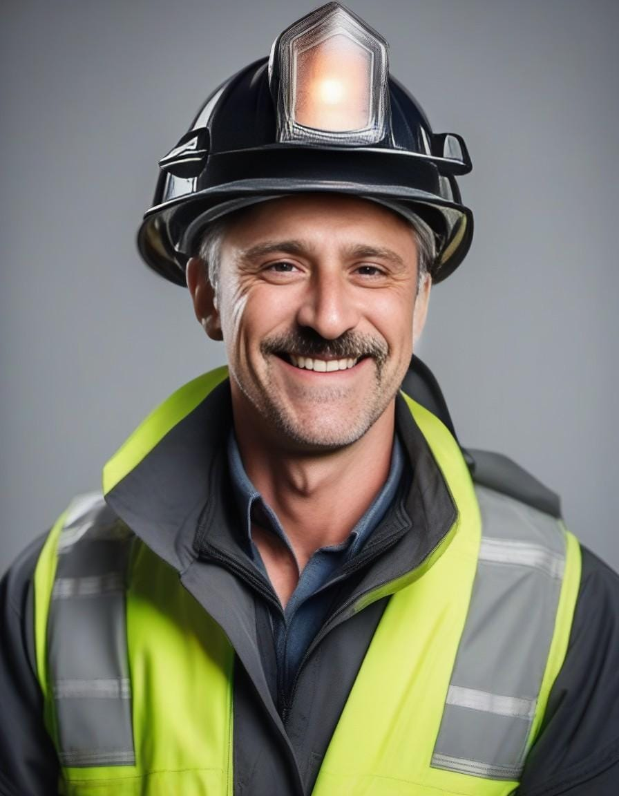
Segnaletica di sicurezza nei luoghi di lavoro
La segnaletica di sicurezza nei luoghi di lavoro è un mezzo di prevenzione e protezione dei lavoratori: deve essere utilizzata in tutte le condizioni in cui siano presenti pericoli non controllabili né con sistemi di tipo tecnologico, né con l‘adozione di interventi di tipo organizzativo e procedurale.
In altri termini, con l’espressione “segnaletica di sicurezza e di salute sul luogo di lavoro” si intende la segnaletica che - riferita ad un oggetto, un’attività o una situazione determinata - fornisce un’indicazione o una prescrizione da tenere sul luogo di lavoro.
A seconda dei casi, si utilizza un cartello, un colore, un segnale luminoso o acustico, una comunicazione verbale o un segnale gestuale.

Slide 61
Possiamo distinguere i seguenti tipi di segnaletica:
- segnali di divieto: vietano un comportamento che potrebbe far correre o causare un pericolo;
- segnali di avvertimento: avvertono di un rischio o pericolo;
- segnali di prescrizione: obbligano a un determinato comportamento;
- segnali di salvataggio o di soccorso: forniscono indicazioni
relative alle uscite di sicurezza o ai mezzi di soccorso o di salvataggio.

Slide 62
La caratteristica universale che i segnali devono rispettare è quella della chiarezza per quanto riguarda l’informazione da trasmettere, così da evitare fraintendimenti che potrebbero mettere in pericolo le persone presenti, in un preciso momento, in un determinato luogo.

Slide 63

Vigilanza ispettiva
I principali organi di vigilanza ispettiva in materia di salute e sicurezza nei luoghi di lavoro sono:
- l’Ispettorato Nazionale del Lavoro (INL);
- i Vigili del Fuoco (VVF);
- le Aziende Sanitarie Locali (ASL).
Ciascuno di essi ha funzioni specifiche e interviene in ambiti differenti.
Vediamoli in sintesi.
.

Slide 64
Vigilanza ispettiva
L’INL, posto sotto la vigilanza del Ministero del Lavoro e delle Politiche Sociali (MLPS), svolge attività ispettive, programmando e coordinando a livello centrale e territoriale la vigilanza in materia di lavoro e legislazione sociale, nonché in materia contributiva e assicurativa.

Slide 65
Vigilanza ispettiva
I VVF, oltre alle attività di estinzione degli incendi e di soccorso pubblico, svolgono una funzione di vigilanza che ha come obiettivo quello di assicurare l’applicazione corretta delle disposizioni in materia di sicurezza nei luoghi di lavoro, con particolare riferimento alla prevenzione degli incendi.

Slide 66
Vigilanza ispettiva
Le ASL sono composte da diverse figure professionali che si occupano di salute e sicurezza sul lavoro e svolgono vari compiti relativi alla prevenzione anche grazie al supporto di altri Enti. Tra tali compiti rientrano: l’individuazione e il controllo dei fattori di rischio all‘interno dei luoghi di lavoro; la sorveglianza sulla salute dei lavoratori; la verifica della conformità dei requisiti dei diversi ambienti di lavoro in base a normative specifiche; la vigilanza su macchine, fabbricati, impianti e mezzi di protezione presenti nei luoghi di lavoro.

Slide 67
Vigilanza ispettiva
Un ruolo importante è ricoperto anche dall’Istituto Nazionale per l’Assicurazione contro gli Infortuni sul Lavoro (INAIL) che, oltre alla sua funzione assicurativa e divulgativa/informativa, è interessata in materia di: denunce di infortunio e malattie professionali; conformità dei requisiti delle attrezzature e dei prodotti messi a disposizione dei lavoratori; aziende a rischio rilevante.

Slide 68

Sanzioni
Oltre alle obbligazioni contrattuali poste a tutela dell’integrità fisica e della personalità morale del lavoratore, in caso di violazione delle disposizioni riferite alla prevenzione e sicurezza nei luoghi di lavoro sono previste sanzioni amministrative pecuniarie e contravvenzioni (sanzioni penali che vanno dall’ammenda all’arresto).
Non mancano, tuttavia, anche ipotesi di delitti in materia prevenzionistica disciplinati dal codice penale.

Slide 69

credit
Slide gratuite tratte dal manuale 2023 redatto dal Ministero del lavoro e delle politiche sociali.
https://www.lavoro.gov.it/

